Slide 1
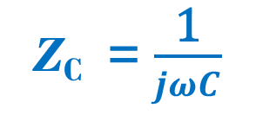
導 入
―― 複素インピーダンスの表現 ――
初版：平成26年*月
改訂：平成28年4月
インダクタ
L
C
キャパシタ
インピーダンス
インピーダンス
Z_{C} = $\frac{\text{1}}{jωC}$
Z_{L} = jω L
っと書けるまで
オームの法則
オイラーの公式
交流電圧の複素表現
ベクトル表示と波形
式や電子回路表現は『１級無線技士』模範解答形式を基礎としています．

Slide 2
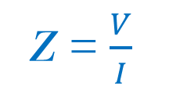
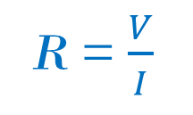
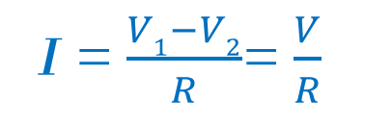
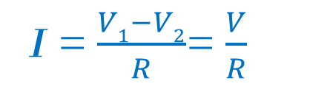
オームの法則
I 電流
R : 直流抵抗または単に抵抗
と呼ぶ．通常は正の実数
説明：
抵抗は電圧と電流の比である．
抵抗 R に電流 I を流した時，その両端子に発生する電圧 V となる．
+
R
-
V₁
V₂
直流
V
R = $\frac{V}{I}$
I = $\frac{V1−V2}{R}$= $\frac{V}{R}$
（V₁,V₂は電位）
直流におけるオームの
法則を交流に拡張する．
Z：複素インピーダンス，または
単に，インピーダンス
Impedance (Impede)
説明：
インピーダンスは複素電圧と
複素電流の比となる．
通常，虚数成分を含んだ複素数を前提とする．
I 電流
+
Z
-
V₁
V₂
交流
V
Z = $\frac{V}{I}$
I = $\frac{V1−V2}{R}$= $\frac{V}{R}$
（V₁,V₂は電位）

Slide 3

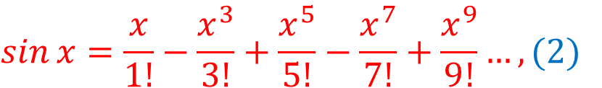
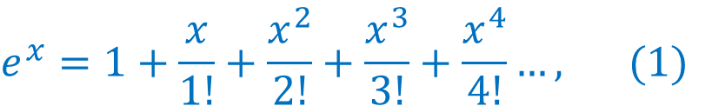



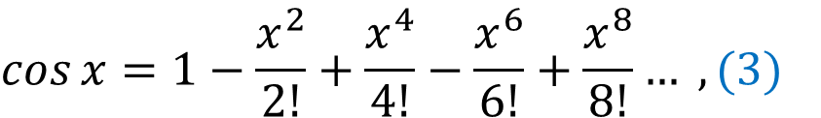

オイラーの公式
$$e^{x}=1+\frac{x}{1!}+\frac{x^{2}}{2!}+\frac{x^{3}}{3!}+\frac{x^{4}}{4!}…, (1)$$
$$e=2.718… −∞<x<∞$$
$$\sin{x}=\frac{x}{1!}−\frac{x^{3}}{3!}+\frac{x^{5}}{5!}−\frac{x^{7}}{7!}+\frac{x^{9}}{9!}…, (2)$$
$$\cos{x}=1−\frac{x^{2}}{2!}+\frac{x^{4}}{4!}−\frac{x^{6}}{6!}+\frac{x^{8}}{8!}… , (3)$$
$$以上テーラー展開$$
（2）より
j$\sin{x}=j\frac{x}{1!}−j\frac{x^{3}}{3!}+j\frac{x^{5}}{5!}−j\frac{x^{7}}{7!}+j\frac{x^{9}}{9!}…, (4)$
（1）式より
$e^{jx}$は
$e^{jx}=1+jx−\frac{x^{2}}{2!}−j\frac{x^{3}}{3!}+\frac{x^{4}}{4!}+j\frac{x^{5}}{5!}−\frac{x^{6}}{6!}−j\frac{x^{7}}{7!}…(5)$
j = $\sqrt{−1}$
ゆえに
$$e^{jx}=\cos{x}+\operatorname{jsin}{x}$$
オイラーの公式
x を ωt として電気回路に応用する． ω=2πf … 角周波数， t… 時間

Slide 4
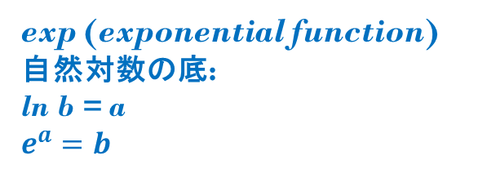
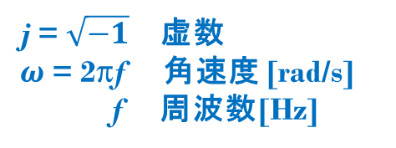
交流電圧の複素表現
複素電圧
V=V_{p}exp^{jωt}=V_{p}cosωt+jV_{p}sinωt
オイラーの公式
exp (exponential function)
自然対数の底:
ln b = a
$$e^{a}=b$$
j = $\sqrt{−1}$ 虚数
ω = 2πf 角速度 [rad/s]
f 周波数[Hz]
複素平面
t_{p}
v
虚軸へ投影
v=V_{p}sinωt
虚
軸
j
t₁
V_{p}
V_{p}
V_{p}sinωt₁
ωt₁
V
実軸
t₀
t₀
t₁
t_{p}
t
V_{p}cosωt₁
虚軸に投影して時間変数の関数を得る．つまり虚数成分
V_{p}は交流波形の大きさ（振幅:peak）を表し，複素成分と区別するために別記号を用いた．

Slide 5
ベクトル表示と波形
V’ 対象
ベクトル図の描き方：
評価対象ベクトルV’が角速度ωで左回りに回転し，同じく角速度ωで回転する基準ベクトルVに視点を置いて矢印を描く．
θ
V 基準
ベクトル表示
虚軸 j
v
v’=V_{p}’sin(ωt+θ)
v=V_{p}sinωt
V’
θ
実軸
t₀
t’
t₀
V
t
θ
参考：「電気回路論」，電気学会，1971

Slide 6
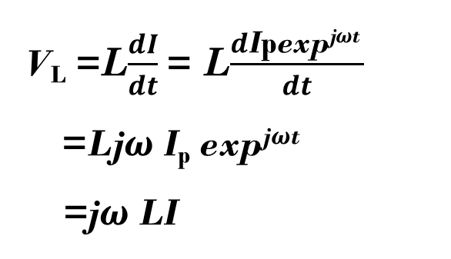
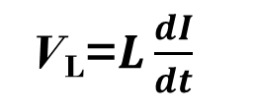
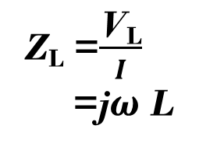
交流電圧・電流の複素数表現
瞬時電圧
v=V_{p}sinωt
……①
複素電圧
V=V_{p}exp^{jωt}
……②
瞬時電流
i=I_{p}sinωt
……③
複素電流
I=I_{p}exp^{jωt}
……④
インダクターの複素インピーダンス
V_{L}$\text{=}L\frac{dI}{dt}$
I
複素インピーダンスは
④より
V_{L} =L$\frac{dI}{dt}$= L$\frac{d\text{I}\text{p}\text{exp}\text{j}\text{ωt} }{dt}$
=Ljω I_{p} exp^{jωt}
=jω LI
Z_{L} =$\frac{\text{V}\text{L}}{I}$
=jω L
V_{L}
L
……⑤

Slide 7
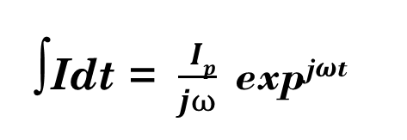
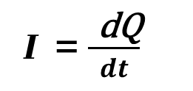
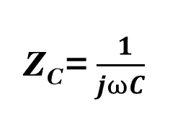
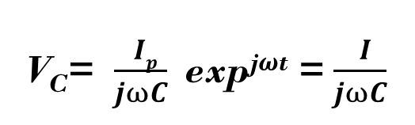
キャパシタの複素インピーダンス
複素電流
I=I_{p}exp^{jωt}
……④
キャパシタの電圧，電流，電荷について
I
関係式と電流の定義
記号について
Q = CV_{C}
……⑥
V_{C} : 端子電圧
I : 電流
Q : 電荷
C : キャパシタンス
V_{C}
C
I = $\frac{ \text{dQ}}{dt}$
……⑦
Q
電流は単位時間に流れる電荷の量である.
⑦の両辺を時間 tで積分し，⑥より
したがって⑧，⑨より
∫Idt = Q = CV_{C}
V_{C}= $\frac{ Ip}{jωC}$exp^{jωt} = $\frac{ I}{jωC}$
……⑧
一方，④式を t で積分すると，
故に複素インピーダンスZ_{C}は
∫Idt = $\frac{ Ip}{jω}$exp^{jωt}
Z_{C}= $\frac{ 1}{jωC}$
……⑨
……⑩
⑤,⑩式を用いると，微分方程式を解かなくても回路の電気的特性の計算が可能となる

